Slide 1

다목적 비디오 검색을 위한
차세대 인공 신경망 기술 개발
1. Datasets setting
Dept of AI

Slide 2
목차 / List
1장
Data Analysis
01
- Meta Datasets / MBN
2장
Block / Limits
02
- Problems
3장
Future Plans & Tasks
03
- Data Formats
4장
Discussion & Comments
04
- Freely

Slide 3
1. Result & Report
MBN Datasets : 2016, 2017, 2018, 2019년 까지의 MBN 뉴스 정보
2016 ~ 2019년 총 4개년
주요 컬럼 : bcast_seq_no(식별자), vod_pat(MBN 경로), title(제목), contents(스크립트)
2. Cliplist Datasets : MBN Datasets와 연결하는 역할
2MBN Datasets의 식별자 정보를 통해 Meta Datasets의 경로와 연결됨.
주요 컬럼 : DATA_ID(식별자), PATH(Meta 경로)
3. Meta Datasets : Cliplist Datasets와 연결
Category1,2,3을 연결하여 해당 클립의 주제 식별 및 리턴이 가능.
주요 컬럼 : video_id(식별자), video_index(category1,2,3을 합친 것), bbox_list(바운딩 박스)
4. Category Dataset : 총 세 개의 하위 데이터 셋 존재 (객체, 행동, 상황)
Category 1,2,3으로 매겨진 일련번호에 따라 분류된 주제 식별 및 리턴이 가능.
Meta Datasets에서의 video_index가 외래키가 되어 분류를 식별할 수 있음.

Slide 4
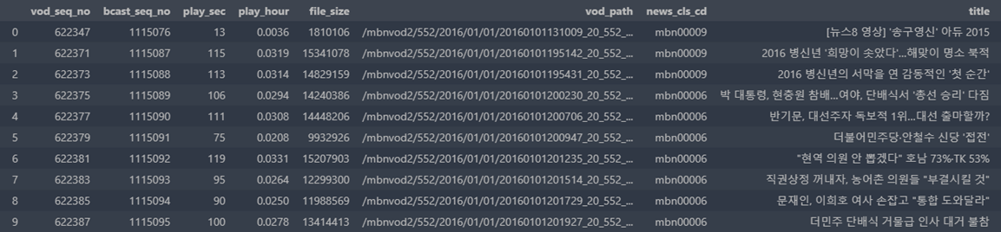
1. Result & Report - Pipeline
1. MBN Datasets
주요 컬럼 : bcast_seq_no(식별자), vod_pat(MBN 경로), title(제목), contents(스크립트)

Slide 5
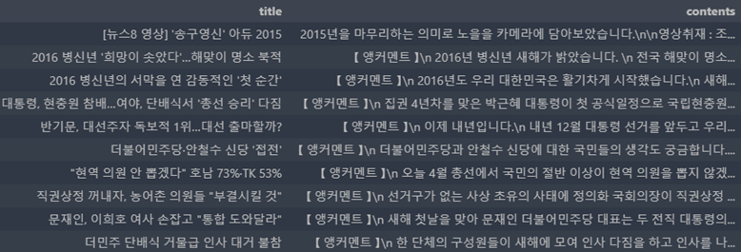
1. Result & Report
1. 키워드 혹은 문장 등 Input을 입력

Slide 6
1. Result & Report
1. MBN Datasets
2. Input에 해당하는 식별자 리스트를 Cliplist에 전달
MBN Datasets 경로에 있는 클립 리턴 정보를 확보

Slide 7
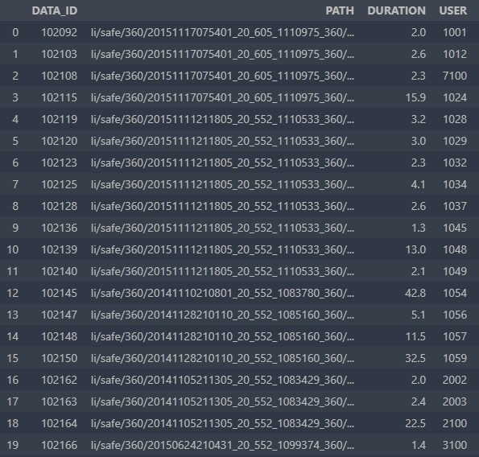
2. Cliplist Datasets
4. Meta Datasets 상의 경로 리턴
3. 해당 식별자 확인
식별자 리스트 전달
단순히 키워드 차원에서의 리턴 X

Slide 8
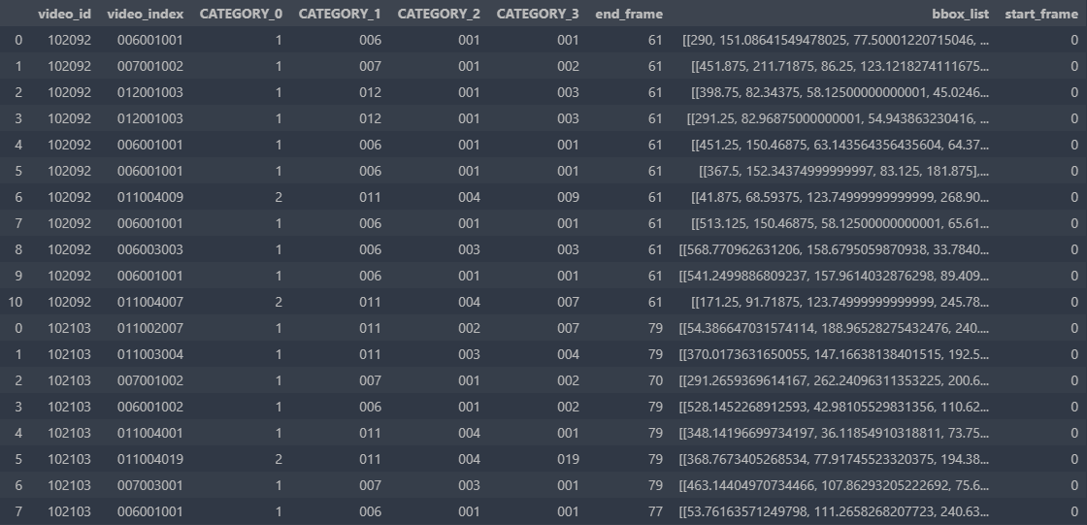
3. META Datasets
5. 해당 식별자 확인
식별자 리스트 전달
6. Category Dataset에 주제를 빠르게 알려줄 수 있도록
CATEGORY 1 + CATEGORY 2 + CATEGORY 3을 합친 video_index를 전달

Slide 9
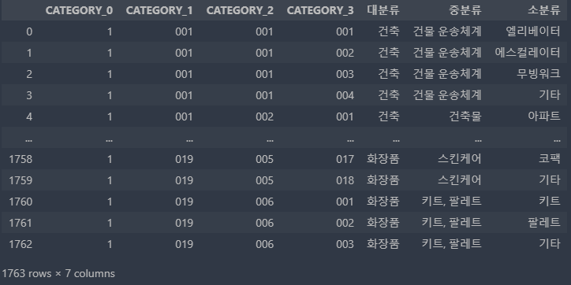
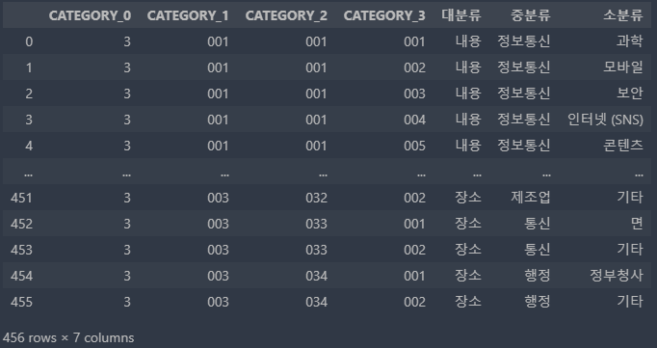
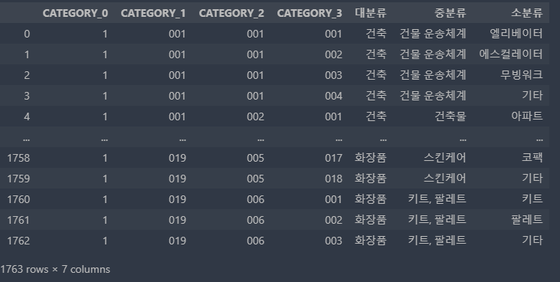
4. Category Datasets – Figure
4. Category Datasets – Action
4. Category Datasets – Circumstance
1. Result & Report
1. MBN 상의 인풋(키워드 혹은 문장)을 입력 받기
2. MBN 상의 식별자 전달 + MBN 데이터셋 상에서의 클립(소리가 있는) 리턴
3. Cliplist 상의 식별자 전달 + META 데이터셋 상에서의 클립(소리가 없음) 리턴
4. META 데이터셋 상에서 카테고리 별 주제를 리턴(단순히 키워드에 대한 리턴 결과 지양)
- Json to DB. -> 적절한 쿼리를 통해 키워드에 따른 주제 + 클립을 모두 리턴할 수 있도록 시스템 구축
7. CATEGORY_0 : 1의 의미는 식별자에 해당하는 클립에 등장하는 인물
7. CATEGORY_0 : 2의 의미는 식별자에 해당하는 클립에 등장하는 행동
7. CATEGORY_0 : 3의 의미는 식별자에 해당하는 클립에 등장하는 상황

Slide 10
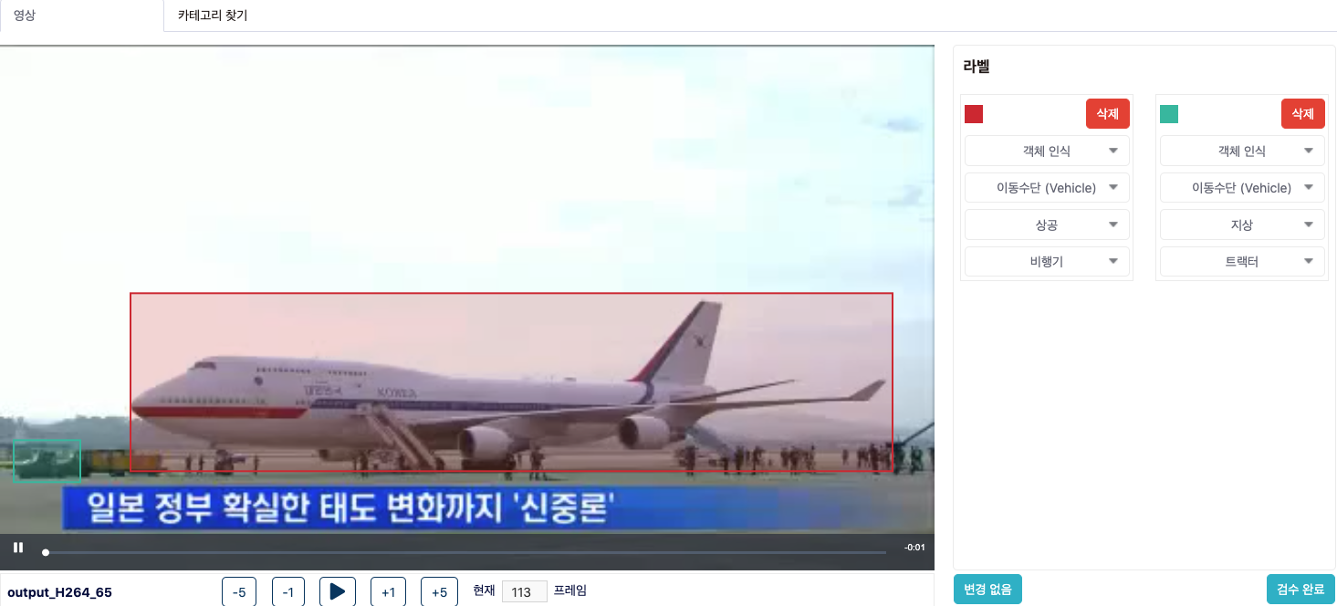
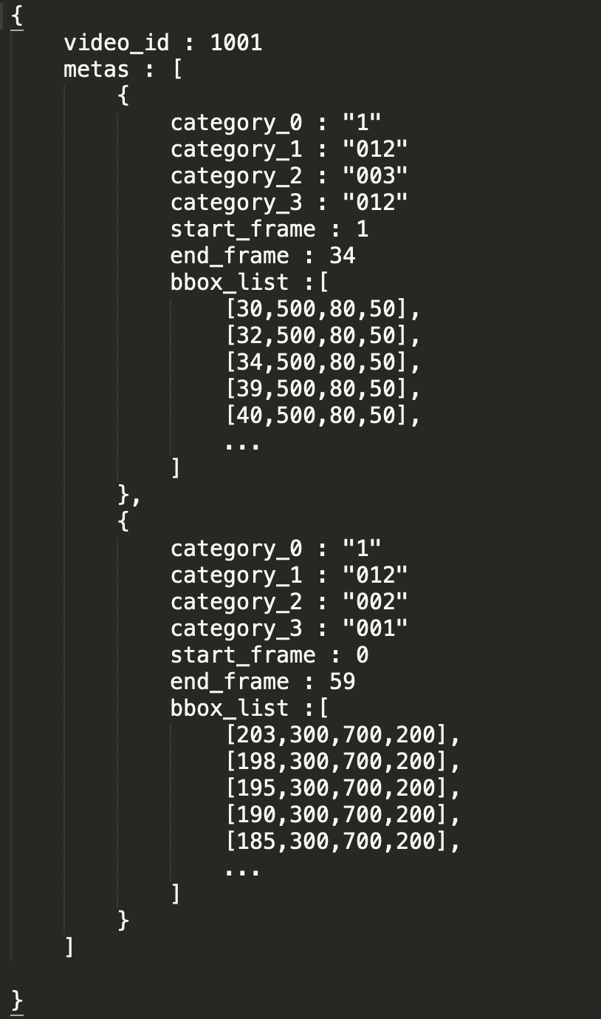
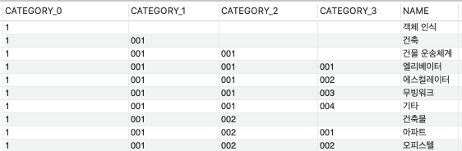
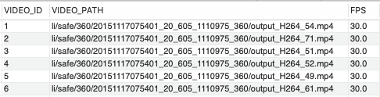
대표도면
저작도구 데이터 생성 공간
<비디오 바운딩 박스 데이터>
<가공 카테고리 데이터>
참조 데이터
<비디오 데이터 리스트(CSV)>
<카테고리 데이터 리스트(CSV)>
<가공 데이터 리스트(JSON)>

Slide 11
데이터 구조
Depth_0 | Depth_1 | Depth_2 | 설명
video_id |  |  | 동영상 콘텐츠 아이디(비디오 데이터 리스트 CSV참조)
metas | - |  | 동영상 내의 객체 개수 만큼 리스트로 표현
 | category_0 |  | 카테고리 데이터 리스트 CSV 를 참조하여 라벨 정보 표현
 | category_1
 | category_2
 | category_3
 | start_frame |  | bbox_list의 시작 프레임 번호 표기
 | end_frame |  | bbox_list의 종료 프레임 번호 표기
 | bbox_list | - | 바운딩박스 표기 된 프레임 리스트 표기
 |  | x | 바운딩박스의 LEFT 값
 |  | y | 바운딩박스의 TOP 값
 |  | w | 바운딩박스의 WIDTH 값
 |  | h | 바운딩박스의 HEIGHT 값
<비디오 데이터 리스트(CSV)>
<가공 데이터 리스트(JSON)>
<카테고리 데이터 리스트(CSV)>

Slide 12
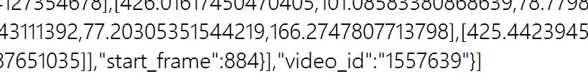
2. Block & Limits
1. Meta Datasets의 데이터 원천인 Meta.json 파일에서 손상을 발견
현 상황 : META_8_2.json 이후 json파일을 DataFrame으로 변환이 불가능함.
조사 결과 META_8_2.json 이후 EOF ERROR가 일괄적으로 발생함을 확인할 수 있었음.
2. 실태
<비정상 케이스>
1) 딕셔너리 형태로 되어있는 json 파일의 끝이 끊겨 있음.
2) 대부분 bbox_list에서 문제가 발생함
3) 따라서 이후 csv를 거쳐 DB 파일로의 변환이 불가능함.
<정상 케이스>

Slide 13
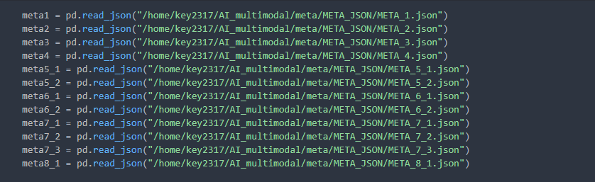
2. Block & Limits
3. 결과 및 현 상황
1) Meta_1.json 부터 META_8_1.json까지 제한적으로 csv -> db 파일 생성

Slide 14
3. Future Plans & Tasks
R1. 데이터 형태에 대하여.
뉴스를 분류하는 추가적인 기준 필요 ex. 기자 별 혹은 주제 별 분류

